Slide 1



Алгоритм Маккрейта
Выполнила: Белкова Елизавета Алексеевна
Студентка Дальневосточного федерального университета направления Прикладная информатика 2 курса
2023 год

Slide 2
Общая идея
Алгоритм Маккрейта (англ. McCreight's algorithm)
построение суффиксного дерева для заданной строки
добавление всех суффиксов строки в порядке убывания их длины

Slide 3
История алгоритма
Алгоритм Кнута-Морриса-Пратта (1970 год)
Алгоритм Вайнера (1973 год)
Алгоритм Маккрейта (1976 год)
Алгоритм Укконена (1995 год)

Slide 4
Сферы применения
Редактирование текста
Браузерный поиск
Вычислительная биология (структуры ДНК)

Slide 5
Строка
Конечная последовательность символов
Должна заканчиваться символом, больше нигде в ней не встречающимся
Такой символ обозначают $

Slide 6
Бор
Структура данных для хранения строк
Подвешенное дерево с символами на рёбрах

Slide 7
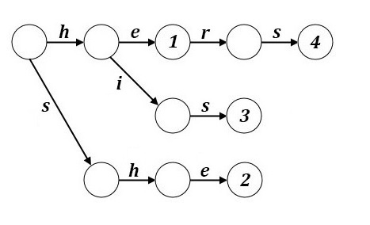
Бор для {he, she, his, hers}

Slide 8
Суффиксное дерево
Бор содержащий все суффиксы строки

Slide 9
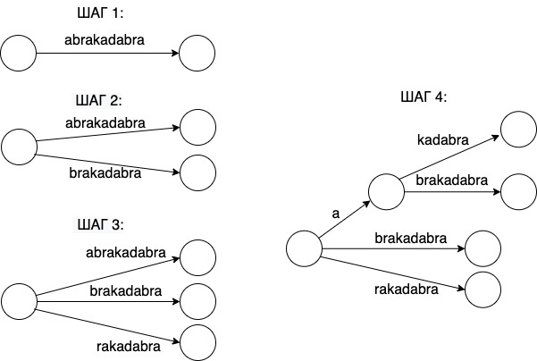
Наивный алгоритм

Slide 10
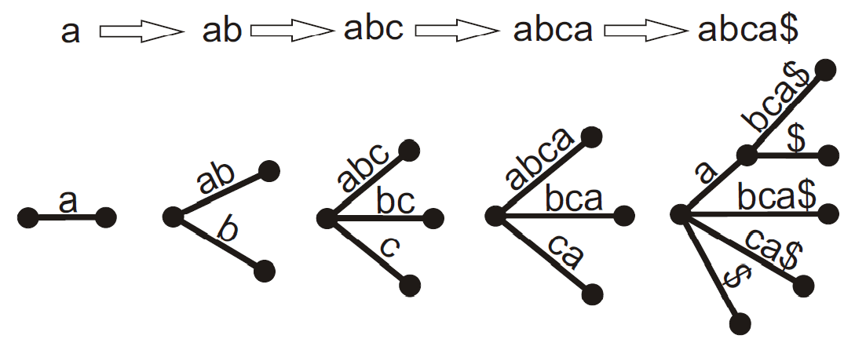
Построение суффиксного дерева методом Уконена

Slide 11
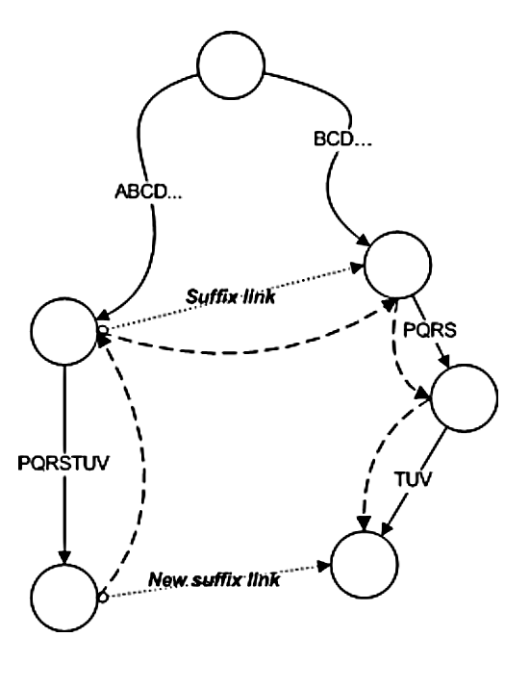
Суффиксные ссылки
Суффиксные ссылки используют для сокращения пути

Slide 12
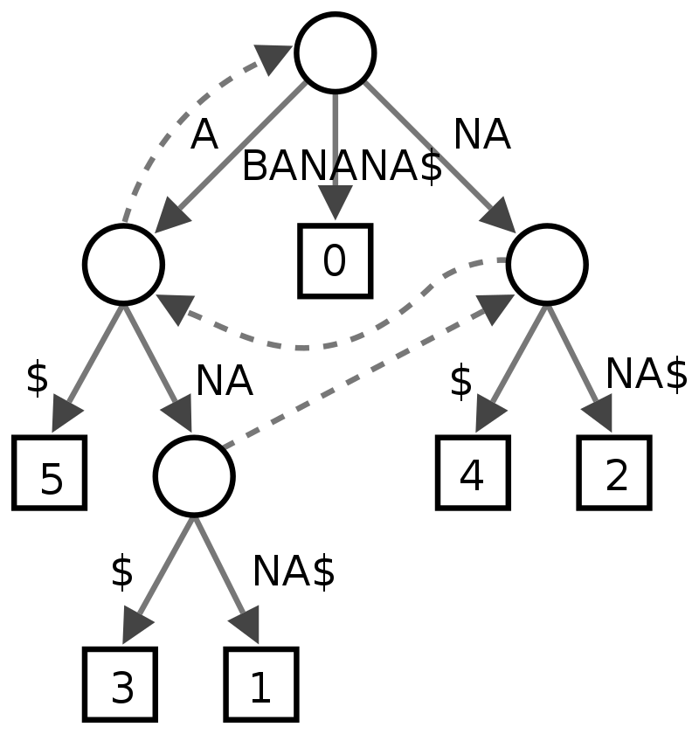
Дерево с суффиксными ссылками
Суффиксные ссылки в каждой вершине

Slide 13
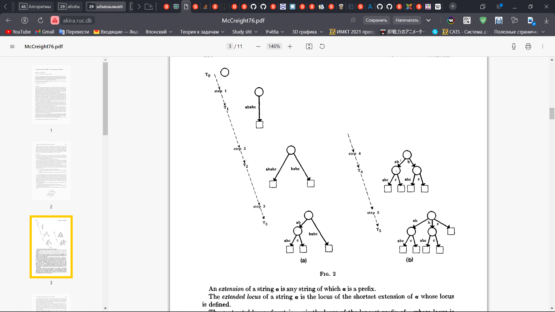











Построение суффиксного дерева с помощью алгоритма Маккрейта

Slide 14
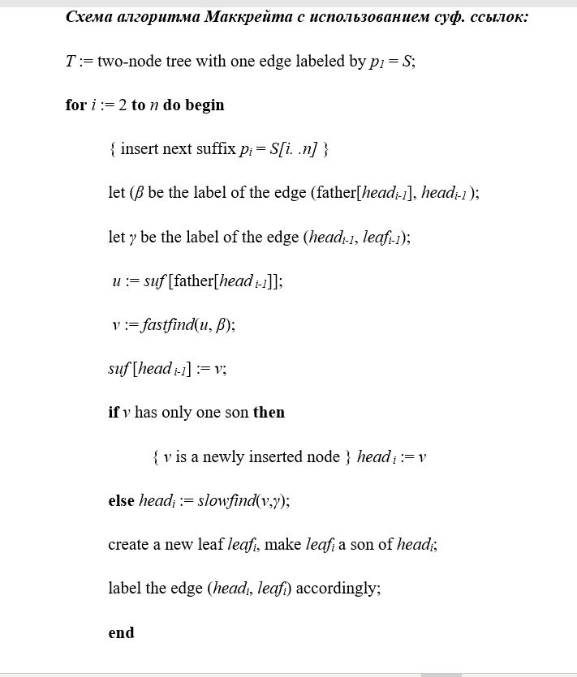
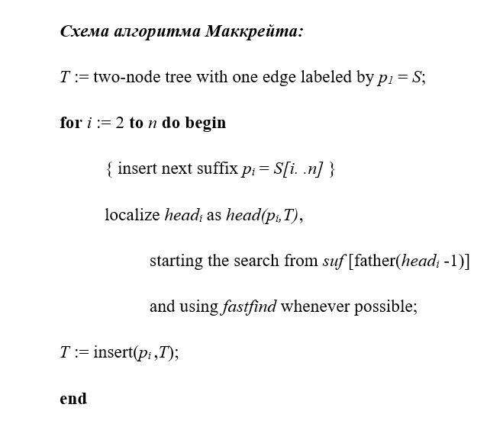
Алгоритм Маккрейта

Slide 15
Асимптотическая оценка
Константное число операций на добавление одного суффикса
Построение O(n) (n – длина всех строк)
Проверка подстроки — O(m) (m — длина проверяемой строки)

Slide 16
Преимущества алгоритма
Занимает меньше памяти, так как каждая вершина хранит только суффиксную ссылку, а не массивы размера алфавита
Строит суффиксное дерево в явной форме, что может облегчить понимание алгоритма

Slide 17
Недостатки алгоритма
Является offline алгоритмом, т.е. есть требует для начала работы всю строку целиком.

